Slide 1
Adatmenedzsment
2024/2025 II. félév
3. előadás

Slide 2
Adatmodellezés
Mi az adatmodellezés?
▫ Egy strukturált megközelítés az egyedek, attribútumok, kapcsolatok
és megszorítások definiálására.
▫ Biztosítja az adatok konzisztenciáját, integritását, hatékony tárolását és lekérdezését.
Miért fontos az adatmodellezés?
▫ Kapcsolat az üzleti követelményeket az adatbázis-tervezés között.
▫ Csökkenti az adatok redundanciáját és javítja a lekérdezések teljesítményét.
▫ Biztosítja a skálázhatóságot a rendszer jövőbeli növekedésének
támogatását.

Slide 3
Adatmodellezés
Az adatmodell egy formális leírás, amely meghatározza az adatelemek
struktúráját, egymáshoz való kapcsolatait és az adatok kezelését egy
adatbázis-rendszeren belül.
Egy keretrendszert biztosít az adatok hatékony szervezésére és kezelésére.
Főbb funkciói:
▫ Meghatározza az adatok szervezési módját (egyedek, attribútumok,
kapcsolatok).
▫ Biztosítja az egységes formátumokat és megszorításokat (adatintegritási szabályok).
▫ Csökkenti a redundanciát és az inkonzisztenciát (normalizálás,
megszorítások).
▫ Fizikai szinten támogatja az indexelést és a teljesítményoptimalizálást.

Slide 4
Az adatmodellek értelmezése
Fontos, hogy az „adatmodell” két különböző dolgot is jelenthet.
Adatbázismodell:
▫ Koncepcionális keretrendszer az adatok tárolására.
▫ Meghatározza, hogyan van az adatelem strukturálva és tárolva egy adatbázis-rendszerben.
▫ Különböző megközelítéseket képviselnek az adatbázis-tervezés és funkcionalitás szempontjából.
Példák:
▫ relációs modell, objektum orientált modell, hierarchikus modell,
hálózati modell, hibrid modellek

Slide 5
Az adatmodellek megértése
Fontos, hogy az „adatmodell” két különböző dolgot is jelenthet.
Adatmodellezési szintek:
▫ Az adatbázis-tervezés során az egyes szintek leírása.
▫ Az absztrakt ábrázolástól a megvalósításig tartó átmenetet írják le.
Három tervezési szakasz:
▫ koncepcionális tervezés (magas szintű, üzleti fókuszú)
→ koncepcionális modell
▫ logikai tervezés (részletes szerkezet, platformfüggetlen)
→ logikai modell
▫ fizikai tervezés (megvalósítás-specifikus)
→ fizikai modell

Slide 6
Adatmodellek (adatbázismodellek)
Korai modellek („pre-relációs” modellek)
▫ Hierarchikus modell: Az IBM fejlesztette, és az IBM IMS-ben
(1966) valósították meg.
▫ Hálózati modell: A CODASYL szabványosította 1969-ben.
Fejlesztésének kulcsfigurája Charles W. Bachman volt, aki a General
Electric-nél hozta létre az Integrated Data Store (IDS) rendszert.
Modern modellek
▫ Relációs modell: Edgar F. Codd alkotta meg 1970-ben az IBM-nél.
▫ Objektumorientált modell: Az 1980-as években fejlődött ki, az OO programozás hatására. Korai megvalósításai közé tartozik a GemStone (Servio Logic, 1986) és az ONTOS (Ontologic Inc., 1990).

Slide 7
Adatmodellek (adatbázismodellek)
Kiterjesztett/hibrid modellek
▫ Objektum-relációs modell: A relációs adatbázisokból fejlődött ki
az 1990-es években, különösen a PostgreSQL által bevezetett
ORDBMS funkciókkal.
▫ NoSQL modellek: A 2000-es évek végén jelentek meg, hogy nagy méretű, séma nélküli adattárolást támogassanak.
Főbb NoSQL megközelítések:
Google Bigtable (2006) → oszlopcsalád-alapú tárolás
Amazon Dynamo (2007) → kulcs-érték alapú tárolás
Neo4j (2007) → gráf-adatbázis
MongoDB (2009) → dokumentum-orientált adatbázis

Slide 8
Miért használnak különböző modelleket?
Az alkalmazások eltérő követelményeket támasztanak.
Az iparágak eltérő igényekkel és felhasználási esetekkel rendelkeznek,
ami különböző adatszervezési és hozzáférési mintákhoz vezet.
A megfelelő adatbázismodell javíthatja a hatékonyságot, a
skálázhatóságot és a konzisztenciát az adott alkalmazás számára.
Folyamatos fejlődés az adott kor kihívásainak megfelelően.
Az adatbázismodellek fejlődése a merev struktúráktól (pl. hierarchikus és hálózati modellek) a rugalmasabb megoldások felé (pl. gráf adatbázisok).
Minden modell célja az, hogy optimalizálja a teljesítményt, a
kapcsolatok kezelését és a lekérdezések hatékonyságát.

Slide 9
Modellezés – kulcsfogalmak
Séma: Az adatbázis teljes (koncepcionális/logikai) felépítése.
Alséma: Meghatározza az adatbázis azon részeit, amelyek egy adott
alkalmazás számára láthatóak.
Adatmanipulációs nyelv (DML): Adatok hozzáadására, törlésére és módosítására szolgál az adatbázisban.
Adatdefiníciós nyelv (DDL): Az adatbázis-adminisztrátorok által használt nyelv a sémaelemek meghatározására.
Alséma DDL: Lehetővé teszi az alkalmazások számára, hogy saját igényeikhez igazodó adatszerkezeteket definiáljanak.

Slide 10
Hierarchikus modell – háttér
A North American Rockwell az 1960-as évek közepén fővállalkozóként vett részt az Apollo Parancsnoki és Szolgálati Modulok fejlesztésében.
Az alkatrészekkel kapcsolatos adatok kezelésére egy összetett
számítógépes fájlrendszert használtak.
Elemzéseik alapján a szalagos tárolón lévő adatok 60%-a redundáns volt.
A nem hatékony adatkezelés túlzott duplikációt és adatlekérdezési
nehézségeket eredményezett.
A Rockwell és az IBM közösen dolgozott egy hatékonyabb adatkezelési megoldáson.
Az IBM IMS (Information Management System) vezette be a
hierarchikus adatkezelést, ami jelentős hatással volt a modern adatbázis-
rendszerek fejlődésére.

Slide 11
Hierarchikus modell – jellemzők
Kapcsolatok:
▫ Minden szülőnek több gyermeke lehet.
▫ Minden gyermeknek csak egy szülője van.
Hierarchikus útvonal:
▫ Az adatok fa struktúrában vannak szervezve.
▫ A szegmensek rendezett sorrendben követik egymást, preorder
bejárás szerint (felüről lefelé, balról jobbra).
Optimalizálás:
▫ A gyakran elért adatok kerüljenek közelebb a gyökérhez.
▫ Példa: Ha a D alkatrész a leggyakrabban használt, akkor azt balra célszerű helyezni a fában.

Slide 12
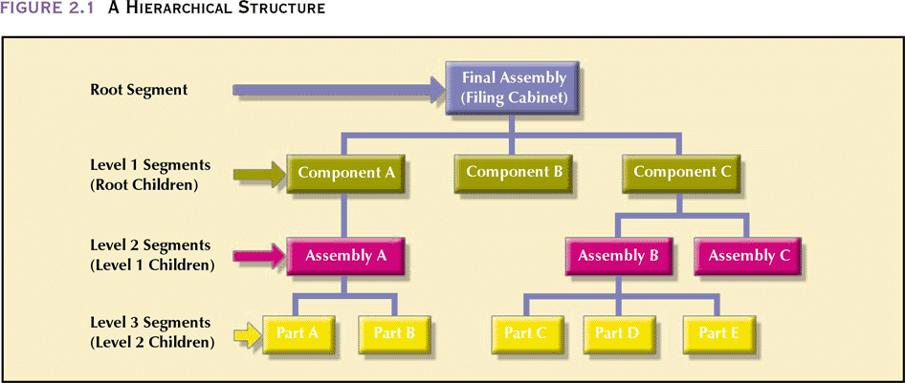
Hierarchikus modell – példa

Slide 13
Hierarchikus modell – előnyök
Koncepcionális egyszerűség:
▫ A fa struktúra intuitív és könnyen érthető.
▫ Az egyértelmű szülő-gyermek kapcsolatok egyszerűsítik az adatok szervezését.
Adatfüggetlenség (alapszintű):
▫ Ha egy adatelem típusa megváltozik, a DBMS automatikusan
propagálja a módosítást az egész adatbázisban.
▫ Csökkenti a manuális módosítások szükségességét azokban az
alkalmazásokban, amelyek a megváltozott adatelemre hivatkoznak.

Slide 14
Hierarchikus modell – előnyök
Adatbázis-integritás:
▫ Erős szülő-gyermek kapcsolatok biztosítják a hivatkozási integritást.
▫ Megakadályozza az árva rekordok létrejöttét (minden gyermekhez kötelezően tartoznia kell egy szülőhöz).
Hatékonyság:
▫ 1:N kapcsolatokhoz optimalizált, ahol minden szülőhöz több
gyermek tartozik.
▫ Gyors lekérdezés a meghatározott hierarchia mentén történő keresések esetében.
▫ Kiemelkedően hatékony nagy méretű adathalmazoknál, ahol a
kapcsolatok idővel nem változnak.

Slide 15
Hierarchikus modell – hátrányok
Összetett megvalósítás:
▫ Részletes ismereteket igényel a fizikai adattárolásról.
▫ A fejlesztőknek alacsony szintű tárolási részletekkel is foglalkozniuk
kell.
Nehezen kezelhető és módosítható:
▫ A lekérdezésekhez és frissítésekhez előre meghatározott útvonalakra
van szükség, ami bonyolítja az adatkezelést.
▫ A hierarchia módosítása (például új szülőszint beillesztése) hatással van az alkalmazás logikára is.
▫ A szerkezeti változtatások időigényesek és hibalehetőségeket rejtenek
magukban.

Slide 16
Hierarchikus modell – hátrányok
Implementációs korlátok:
▫ Nehéz M:N kapcsolatokat kezelni, mivel a modell alapvetően 1:N
kapcsolatokra épül.
▫ A megkerülő megoldások (pl. redundáns adatok vagy „köztes táblák”) használata komplexebbé tehetik az adatbázist.
Szabványosítás hiánya:
▫ Nincs általános adatdefiníciós vagy adatmanipulációs nyelve.
▫ Minden hierarchikus adatbázis-rendszer saját, egyedi elérési módszereket és lekérdezőnyelveket alkalmazhat.

Slide 17
Hálózati modell – háttér
Az összetett adatkapcsolatok hatékonyabb kezelésére fejlesztették ki (a hierarchikus adatbázisok korlátainak kiküszöbölésére).
A CODASYL (Conference on Data Systems Languages) 1969-ben
szabványosította.
Később az ANSI Database Task Group (DBTG) is átvette.
Lehetővé teszi, hogy egy rekordnak több szülőrekordja is legyen, megoldva a hierarchikus modell egyik fő limitációját.
Rugalmas kapcsolatokra épülő alkalmazásokban használják, például
banki rendszerekben és gyártási folyamatirányításban.

Slide 18
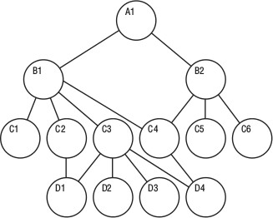
Hálózati modell – alapszerkezet
Hasonlít a hierarchikus modellre, de egy rekord több szülővel is
rendelkezhet.
Az adatok rekordokban vannak szervezve, amelyeket halmazokon
keresztül kötnek össze.
Minden halmazban van:
tulajdonos (owner) (hasonló a szülőhöz a hierarchikus modellben)
tag (member) (hasonló a gyermekhez
a hierarchikus modellben)
Egy tag több halmazhoz is tartozhat, ami
összetettebb kapcsolatokat tesz lehetővé.

Slide 19
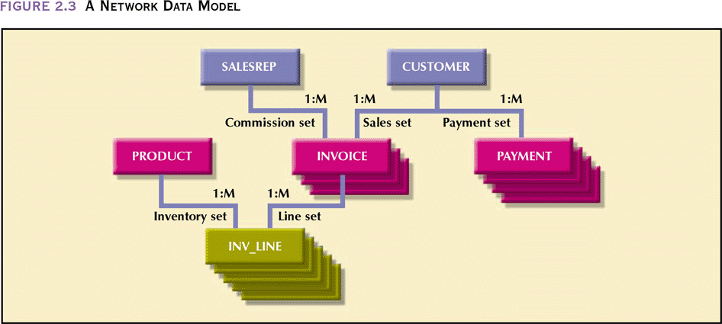
Hálózati modell – példa

Slide 20
Hálózati modell – előnyök
Rugalmasabb kapcsolatok:
▫ Hatékonyan modellezi az M:N kapcsolatokat, ellentétben a
hierarchikus adatmodellel.
Lehetővé teszi a többszörös szülő-gyermek kapcsolatokat.
▫ Ideális összetett kapcsolatokkal rendelkező alkalmazásokhoz (pl.: ERP rendszerek, telekommunikáció).
Hatékony hozzáférés az adatokhoz:
▫ Gyorsabb lekérdezéseket tesz lehetővé, mivel közvetlen hozzáférést biztosít a kapcsolódó rekordokhoz.
Nem igényel speciális bejárási műveleteket, mint a hierarchikus
modell.

Slide 21
Hálózati modell – előnyök
Adatbázis-integritás elősegítése:
▫ A rekordok közötti kapcsolatokat előre meg kell határozni az adatok
bevitele előtt.
▫ Biztosítja a hivatkozási integritást azáltal, hogy a tulajdonos-tag kapcsolatok kötelezőek.
Adatfüggetlenség:
▫ Az alkalmazások működése nem igényli a fizikai tárolási struktúra ismeretét, így rugalmasabb adatkezelést biztosítanak.
Szabványosítás:
▫ Adatmanipulációs nyelv és séma szabványok adaptálása.
▫ Előre meghatározott szabályok vannak az adatbázis szerkezetére és műveleteire, amelyek javítják a hordozhatóságot és a konzisztenciát.

Slide 22
Hálózati modell – hátrányok
Strukturális függetlenség hiánya:
▫ A kapcsolatok módosítása alkalmazáson belüli változtatásokat is
igényelhet, és hatással lehet a teljesítményre.
Összetett lekérdezések:
▫ Az adatok elérése gyakran előre meghatározott útvonalakon történik, ami rugalmatlanná teszi a lekérdezéseket.
▫ A lekérdezések során explicit módon meg kell adni a tulajdonos-tag
kapcsolatokat, ami megnehezíti az optimalizálást.
Korlátozott skálázhatóság:
▫ Nagyon nagy adathalmazok esetén a modell kevésbé hatékony lehet.
▫ Ahogy az adatok összetettsége növekszik, a teljesítmény csökkenhet.
Megjegyzés: A hálózati modell ma már elsősorban csak legacy rendszerek használják.

Slide 23
Relációs modell – háttér
Edgar F. Codd (IBM) fejlesztette ki 1970-ben.
Halmazelméleten és elsőrendű logikán alapul.
A korabeli számítógépek nem rendelkeztek elegendő számítási
kapacitással a relációs adatbázisok hatékony megvalósításához, ezért a koncepció kezdetben túlságosan elméletinek tekintették.
Az adatok táblákba (relációkba) vannak szervezve.
Kulcsok segítségével határozza meg az adatok közötti kapcsolatokat.
Az 1980-as évekre a hardver- és szoftverfejlesztések gyakorlati megoldássá tették a relációs adatbázisokat.
A lekérdezések Structured Query Language (SQL) használatával
hajthatók végre.
Az SQL ipari szabvánnyá vált a relációs adatbázisokban.

Slide 24
Relációs modell – alapszerkezet
Tábla (reláció):
▫ Az adatokat mátrixszerűen tárolja sorokban és oszlopokban.
▫ Minden sor (tuple) egyedi adatrekordot tárol.
▫ Minden oszlop (attribútum) az adatelem egy tulajdonságát jelöli.
▫ A táblák közös attribútum(ok) (elsődleges és külső kulcsok) alapján
kapcsolódnak egymáshoz.
Relációs séma:
▫ Meghatározza a táblákat, azok attribútumait és a táblák közötti
kapcsolatokat.
▫ Leírja az adatok szervezését és az integritási megszorításokat.

Slide 25
Relációs modell - táblák
A relációs táblák hatékony lekérdezéseket és kapcsolatokat tesznek
lehetővé.
Egy tábla koncepcionálisan hasonlít egy strukturált fájlhoz, ahol minden
sor egy rekordnak felel meg és minden oszlop egy attribútumot jelöl.
Azonban:
▫ A tábla egy absztrakt adatreprezentáció, független a fizikai tárolástól.
▫ A táblák közötti kapcsolatokat kulcsok (elsődleges és külső kulcsok)
kezelik, nem pedig fizikai kapcsolatok.
▫ A felhasználóknak és a DBA-knak nem kell ismerniük az adatok fizikai tárolási módját.
▫ A DBMS kezeli az adatok lekérdezését és optimalizálását.

Slide 26
Relációs modell – előnyök
Strukturális függetlenség:
▫ Az adatszerkezet módosítása nem befolyásolja a DBMS adatelérési
módszereit.
▫ Rugalmas adatbázis-tervezést tesz lehetővé, mivel a módosítások nem igényelnek alapvető módosításokat az alkalmazás kódjában.
▫ Egységesített és szabványosított módszerekkel segíti elő az adatok
kezelését és konzisztenciáját.
Egyszerűbb logikai modellezés:
▫ Az adatok logikai nézetére helyezi a hangsúlyt, így könnyebben érthető és kezelhető.
▫ A kapcsolatokra és az adatintegritásra fókuszál, nem pedig a fizikai tárolás részleteire.

Slide 27
Relációs modell – előnyök
Ad hoc lekérdezési képesség:
▫ Támogatja a rugalmas lekérdezéseket SQL használatával.
▫ Lehetővé teszi a felhasználók számára az adatok lekérdezését és
elemzését anélkül, hogy előre meghatározott lekérdezési struktúrákra lenne szükség.

Slide 28
Relációs modell – hátrányok
Magas hardverigény és szoftveres „overhead”:
▫ Jelentős hardveres erőforrásokat igényel az adattárolás, feldolgozás
és indexelés miatt.
▫ Nagy méretű adatbázisok esetén a teljesítmény csökkenhet, ha nincs megfelelő optimalizálás.
Lehetséges tervezési és megvalósítási problémák:
▫ Nem megfelelő sématervezés esetén a lekérdezések lassúvá válhatnak, és adatredundancia alakulhat ki.
▫ A teljesítmény optimalizálásához szükséges normalizálás és indexelés szaktudást igényel.
Adatsilók kialakulásának lehetősége

Slide 29
Objektumorientált modell – háttér
Az objektumorientált programozás kiterjesztése az adatbázis-kezelésre.
Támogatja az objektumokat, osztályokat, öröklődést és az
enkapszulációt az adatbázison belül.
Lehetővé teszi az adatok és a hozzájuk tartozó metódusok együttes tárolását, ezáltal javítva az alkalmazáslogika konzisztenciáját.
Olyan alkalmazásokhoz, amelyek gazdag adatszerkezeteket igényelnek
(pl.: CAD, MI, multimédia és szimulációk).
Jobb teljesítményt nyújt hierarchikus, gráf jellegű és beágyazott adatszerkezetek kezelésére.
Az OO adatbázisok koncepcióit a NoSQL adatbázisok is átvették, hogy
hatékonyan kezeljék a félig-strukturált és hierarchikus adatokat.

Slide 30
OO modell – alapszerkezet
Objektumok: A valós világ entitásait reprezentálják.
Osztályok: Az objektumok szerkezetét és viselkedését írja le.
Öröklődés: Az objektumok szülőosztályoktól örökölhetnek
attribútumokat és metódusokat.
Enkapszuláció: Az adatok és metódusok együtt tárolódnak.
Polimorfizmus: Ugyanaz az interfész, különböző megvalósításokkal.
Az OO modell sajátosságai:
▫ Az objektumokat egyedi azonosítóval (OID) tárolja az adatbázisban.
▫ A kapcsolatok objektumhivatkozásokkal valósulnak meg.
▫ Metódusokat is lehet tárolni és futtatni az adatbázison belül.
▫ Összetett adattípusok natívan támogatottak.
▫ Lekérdezések objektumhivatkozások navigálásán alapulnak.

Slide 31
OO modell – előnyök
Megkönnyíti az objektumorientált programozási nyelvek és az adatbázis-tárolás integrációját.
Nem szükséges objektum-relációs leképezést (ORM) végezni, mivel az
objektumok közvetlenül tárolhatók és kezelhetők.
Az objektumok örökölhetik a tulajdonságokat és metódusaikat a szülőosztályokból, ami könnyíti az újrafelhasználhatóságot.
Hatékonyan kezeli az M:N és a hierarchikus kapcsolatokat is, anélkül,
hogy join műveletekre lenne szükség.

Slide 32
OO modell – hátrányok
Nincsenek univerzális, elfogadott szabványok az OO modellhez, ellentétben a relációs adatbázisokkal (pl. SQL szabvány).
Az objektumok tárolása és visszakeresése lassabb lehet, mivel az
adatokat és a viselkedést együtt tárolja.
További feldolgozást igényel a metódusok végrehajtása és az objektumkapcsolatok navigálása, ami teljesítményproblémákhoz vezethet nagyobb adathalmazoknál.

Slide 33
NoSQL modellek – háttér
A NoSQL adatbázisok a 2000-es évek második felében jelentek meg, hogy feloldják a hagyományos (relációs) adatbázisok korlátait.
Ezeket nagy méretű, elosztott és séma nélküli adattárolásra fejlesztették.
A skálázhatóságra, rugalmasságra és nagy teljesítményre koncentrálnak.
▫ Ellentétben a relációs adatbázisokkal, a NoSQL modellek nem igényelnek fix sémákat.
▫ Általában feláldozzák az erős ACID követelményeket, hogy biztosítsák a magas rendelkezésre állást és partíciótűrést (CAP-tétel szerint).
▫ Fő felhasználási területeik a Big Data analitika, a valós idejű alkalmazások, az IoT és a felhőalapú környezetek.
▫ Ma már elengedhetetlenek a nagy teljesítményű alkalmazásokhoz.

Slide 34
NoSQL adatmodellek
Kulcs-érték tárolók (key-value stores):
▫ Egyszerű adatmodell, amely kulcs-érték párokon alapul.
▫ Magas skálázhatóságú és elosztott működésre tervezett.
▫ Felhasználási területek: gyorsítótárazás, munkamenet-kezelés, valós idejű alkalmazások
▫ Példák: Redis, Amazon DynamoDB, Riak
Dokumentum-orientált adatbázisok (document stores):
▫ Félig strukturált adatokat tárol (JSON, BSON, XML).
▫ Rugalmas séma, amely lehetővé teszi a dinamikus adatszerkezeteket.
▫ Felhasználási területek: tartalomkezelő rendszerek, felhasználói profilok kezelése, e-kereskedelmi alkalmazások
▫ Példák: MongoDB, CouchDB, RavenDB

Slide 35
NoSQL adatmodellek
Oszlopcsalád-alapú adatbázisok (column-family stores):
▫ Olvasási/írási műveletek optimalizálása nagy adatmennyiség esetén.
▫ Az adatokat oszlopokban tárolja sorok helyett, ami javítja az analitikai
lekérdezések teljesítményét.
▫ Példák: Apache Cassandra, HBase, Google Bigtable
Gráf-adatbázisok (graph databases):
▫ Összetett kapcsolatok és hálózatok kezelésére tervezték.
▫ Az adatokat csomópontok, élek és tulajdonságok használatával tárolja.
▫ Felhasználási területek: hálózatok elemzése, csalások detektálása, ajánlórendszerek stb.
▫ Példák: Neo4j, Amazon Neptune, ArangoDB

Slide 36
NoSQL adatmodellek
Memóriában futó adatbázisok (in-memory databases):
▫ Bármely adatmodellel alkalmazható megoldás.
▫ Minden adatot a RAM-ban tárol, így rendkívül gyors hozzáférést biztosít.
▫ Felhasználási területek: gyorsítótárazás, valós idejű analitika, mesterséges intelligencia alkalmazások
▫ Bizonyos memóriában futó DBMS-ek biztosítják az adatok perzisztálását is, hogy azok pl. áramkimaradás esetén is megmaradjanak.
▫ Példák: Redis, Memcached (kulcs-érték), SAP HANA (relációs)

Slide 37
A megfelelő adatbázis kiválasztása
Az adatok komplexitása
Strukturált adatok: Relációs adatbázisok
▫ Olyan alkalmazásokhoz, amelyek meghatározott sémát és strukturált adatokat igényelnek (pl. pénzügyi rendszerek, készletkezelés stb.)
Félig-strukturált/strukturálatlan adatok: NoSQL adatbázisok
▫ Rugalmas vagy strukturálatlan adatformátumok kezelésére (közösségi
média tartalmak, IoT adatok stb.)
Kapcsolatok
Egyszerű kapcsolatok: Relációs adatbázisok
Erősen összekapcsolt adatok: Gráf-adatbázisok

Slide 38
A megfelelő adatbázis kiválasztása
Üzleti igények
Tranzakciós integritás: Relációs adatbázisok
▫ Kritikus alkalmazásokhoz, amelyek erős konzisztenciát és ACID tulajdonságokat igényelnek (banki rendszerek, vállalatirányítási rendszerek).
Skálázhatóság és teljesítmény: NoSQL adatbázisok
▫ Nagy méretű vagy magas terhelésű feladatokhoz, ahol az elsődleges cél a horizontális skálázás (valós idejű webszolgáltatások, analitikai rendszerek).
▫ Megjegyzés: A modern relációs adatbázisok is kínálnak elosztott
architektúrákat, amelyek biztosítják a skálázhatóságot.

Slide 39
Jelenlegi trendek
NoSQL modellek terjedése: Egyre szélesebb körben alkalmazzák nagy, változatos és strukturálatlan adathalmazok kezelésére.
Valós idejű feldolgozás: A memóriában futó adatbázisok segítik az MI
alapú analitikát és az alacsony késleltetésű alkalmazások építését.
Gépi tanulás alkalmazása: Intelligens lekérdezés-optimalizálás,
anomáliadetektálás, automatikus indexelés stb. megvalósítása (AIOps).
Gráf-adatbázisok térnyerése: Egyre nagyobb az igény a hálózatos
adatok elemzésére.
Vektoralapú adatbázisok megjelenése: Magas dimenzionalitású vektorbeágyazások tárolása és lekérdezése MI alkalmazásokhoz.
Az adatbázisok 70-80%-a még mindig relációs modellen alapul, mivel strukturált megközelítést, erős konzisztenciát és szabványos kezelést biztosít.

